Slide 1
Programmierkurs für Kids
Ein Spiel mit Scratch
André Betz

Slide 2
Unsere Spielwiese

Slide 3
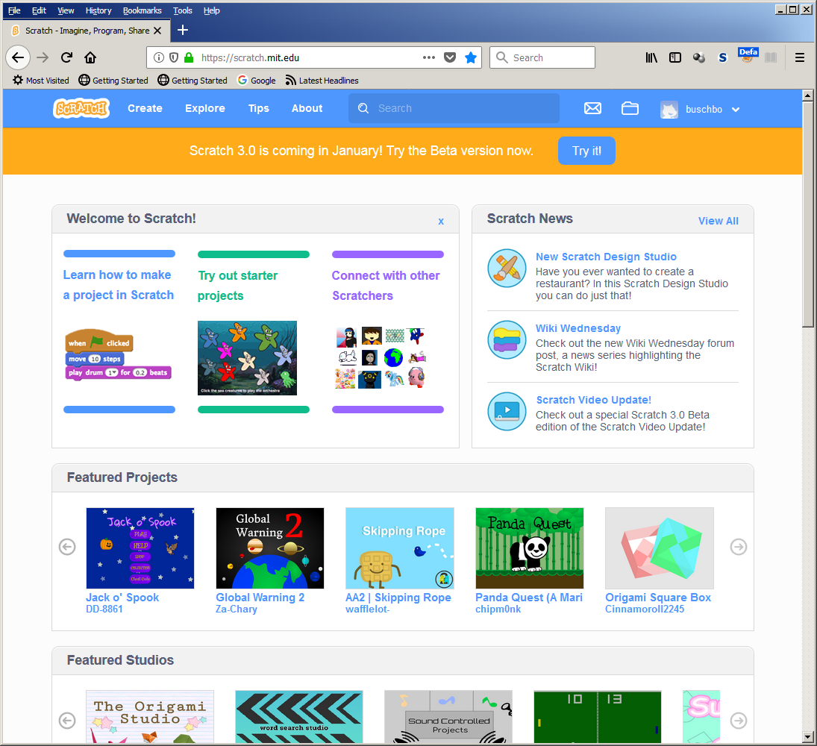
Start
Webbrowser Seite: scratch.mit.edu
Scratch 2.0 benötigt Adobe Flash

Slide 4
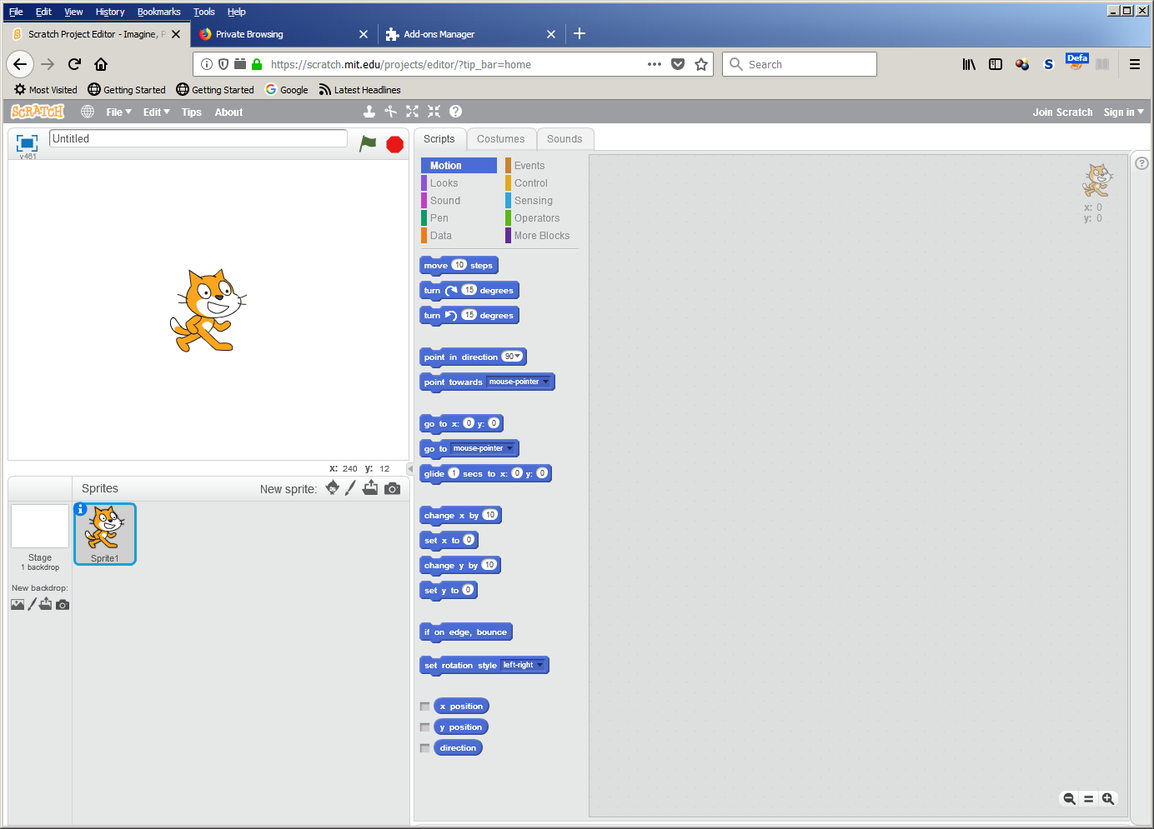
Spielfeld
Figuren
Programm
Befehlauswahl

Slide 5
...und los gehts...

Slide 6
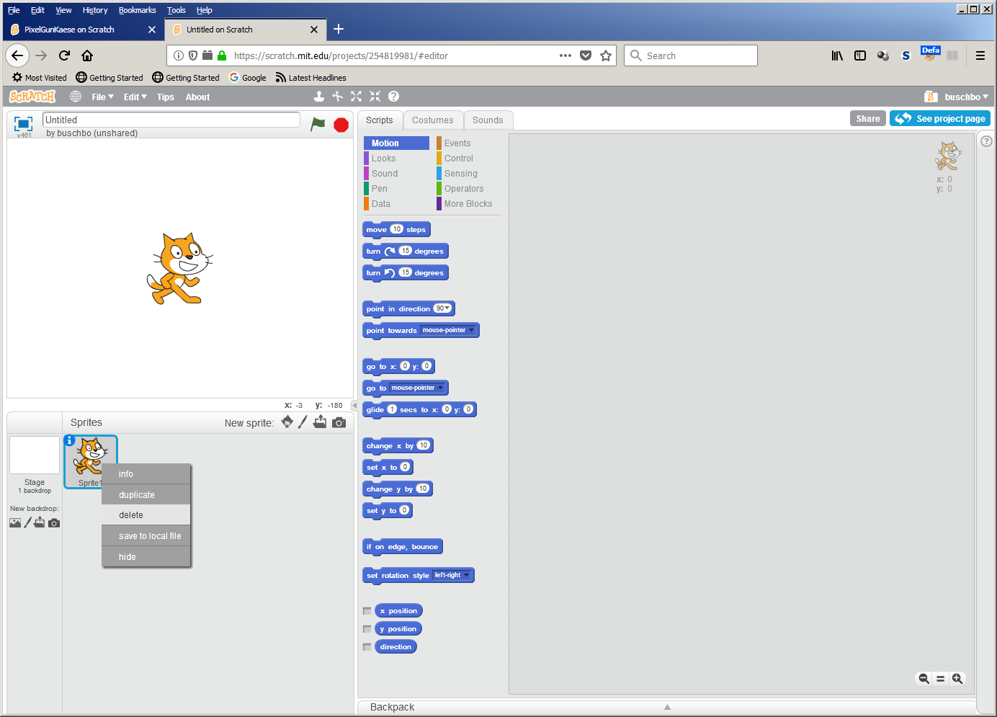
Hinzufügen der Figur:
  rechte Maustaste auf „Choose sprite from library“
Löschen der Figur:
  Maus auf Figur
  linke Maustaste drücken
  rechte Maustaste delete drücken

Slide 7
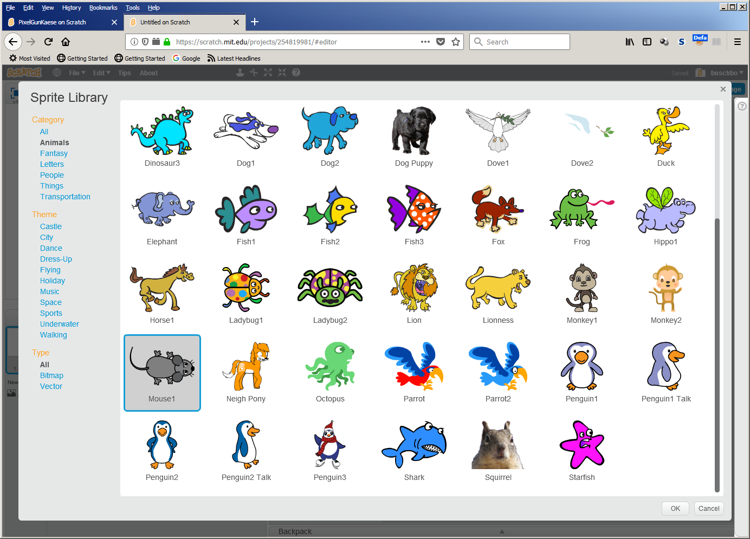
Mouse1 suchen
mit rechter Maustaste auswählen
Mit OK laden

Slide 8
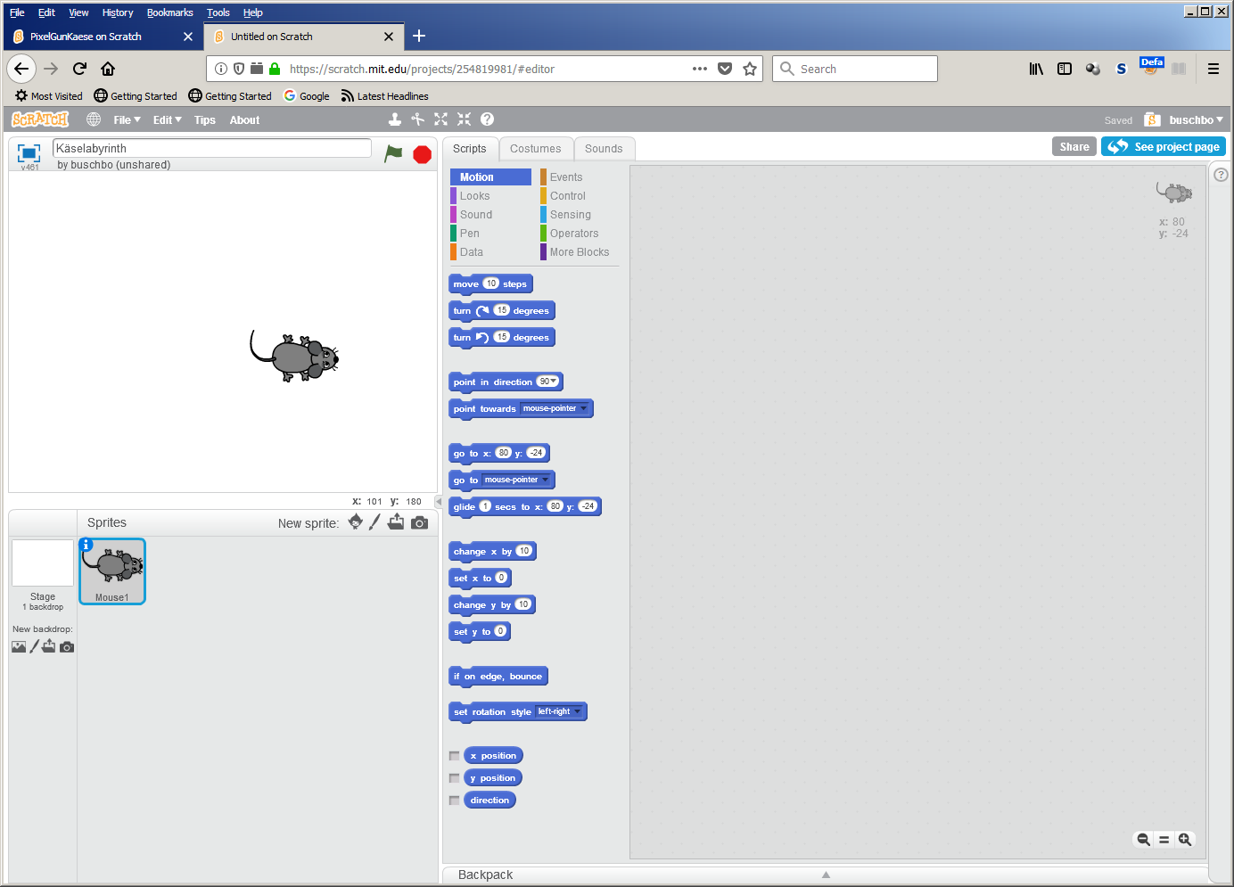
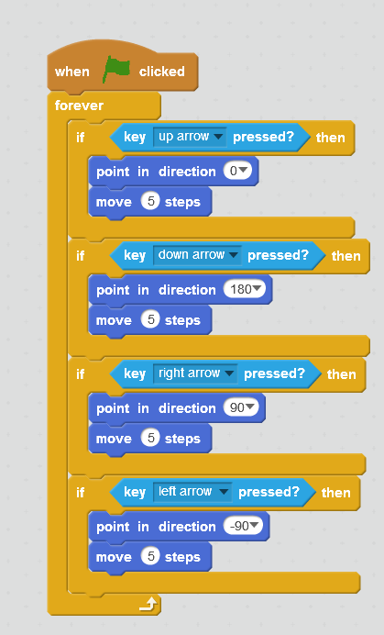
Steuerelemente aus Befehlsauswahl in das Programmfenster ziehen

Slide 9

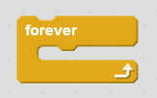




Ereignis: Wenn die „grüne Fahne“ gedrückt wird, dann starte die Befehle ab hier
Kontrolle: Schleife, alles was darin ist wird endlos ausgeführt
Kontrolle: Bedingung, wenn da was passiert, dann mache das was darin steht
Fühlen: Es wurde die Taste nach oben gedrückt. Unter dem schwarzen Pfeil stehen noch andere Tasten zur Auswahl
Aktion: Bewege die Figur um 5 Schritte in die Richtung, in die sie schaut
Aktion: Schaue in die Richtung nach recht. Unter dem schwarzen Pfeil steht auch noch die Richtung oben, unten und links

Slide 10
Testen: Starte mit der grünen Fahne und bewege die Pfeiltasten

Slide 11
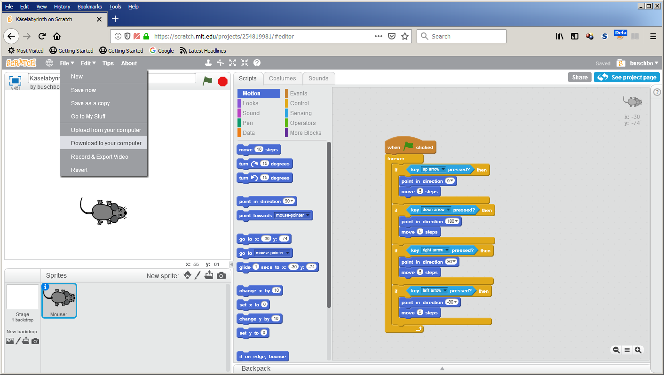
Das wichtigste überhaupt: Abspeichern

Slide 12
Jetzt mal was malen

Slide 13
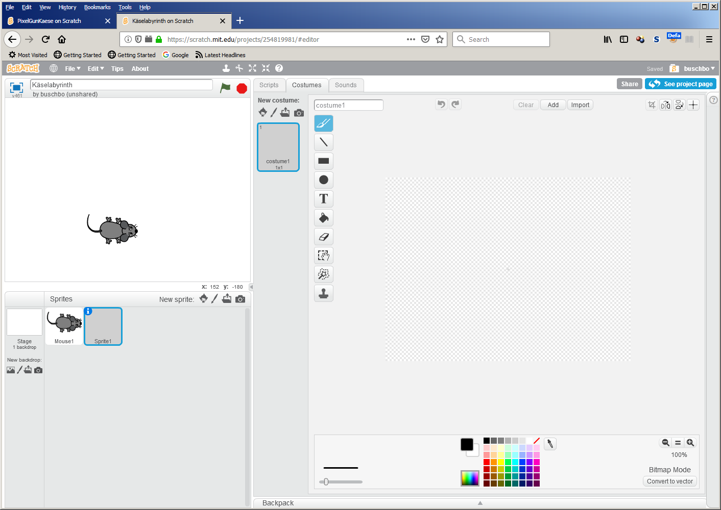
Malblock
Malwerkzeuge
- Pinsel
- Lineal
- Kreis
- Radiergummi
- Füllen
Farbkasten
Lupe
Malfeld starten

Slide 14
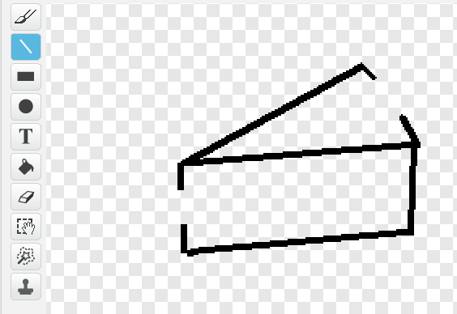
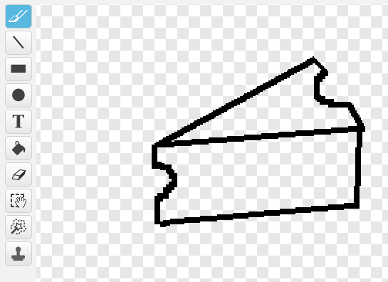
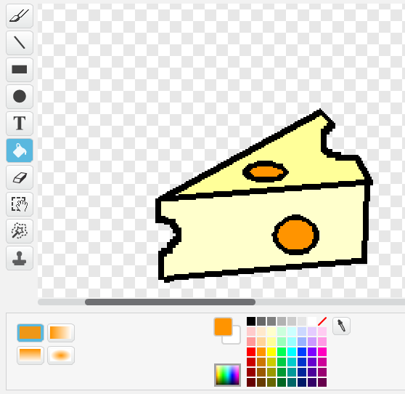
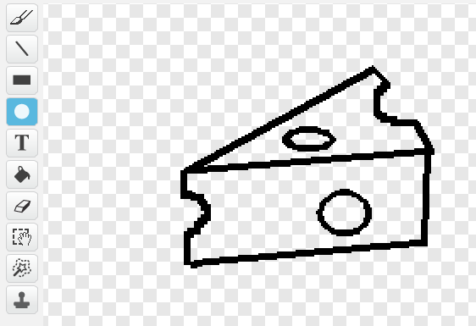
1) Mit Linieal gerade Striche zeichnen
2) Mit Pinsel krumme Linien zeichnen
3) Mit Kreis runde Löcher zeichnen
4) Mit Eimer geschlossene Flächen ausfüllen

Slide 15
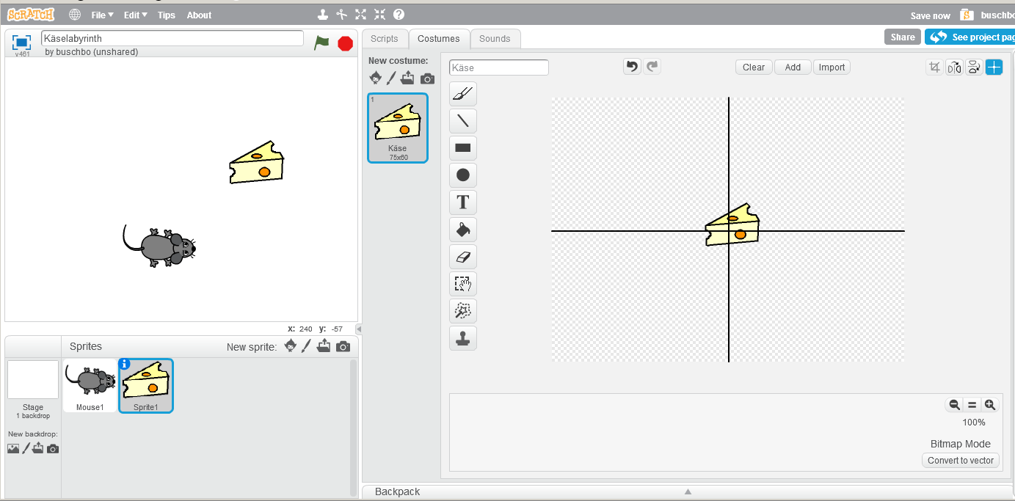
Namen vergeben
Mitte des Käses festlegen

Slide 16
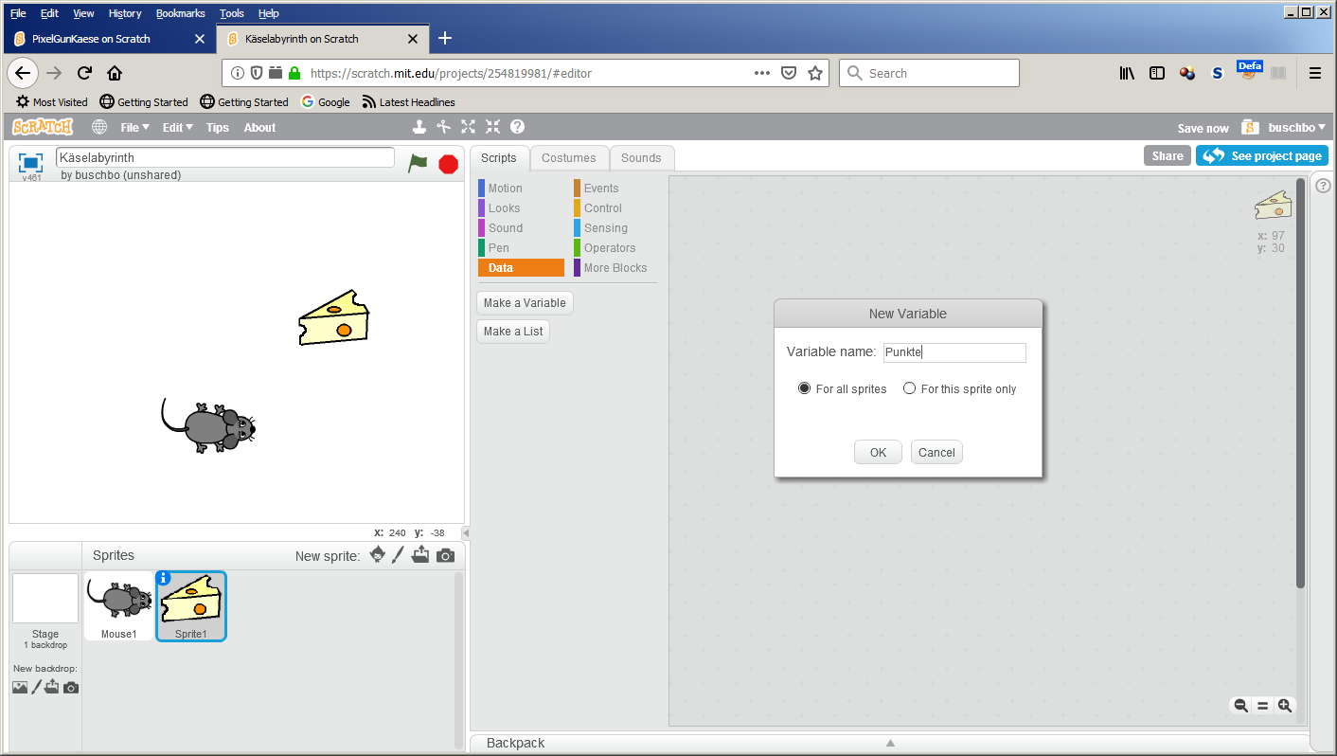
2
3
4
5
6
7
1
1) Käse auswähle
2) Auf Befehlfolge gehen
3) Datenspeicher hinzufügen
4) Einen Speicher erzeugen
5) Name des Speichers für unsere Punkte: Punkte
6) Speichername soll für alle gelten
7) Mit OK abschließen

Slide 17
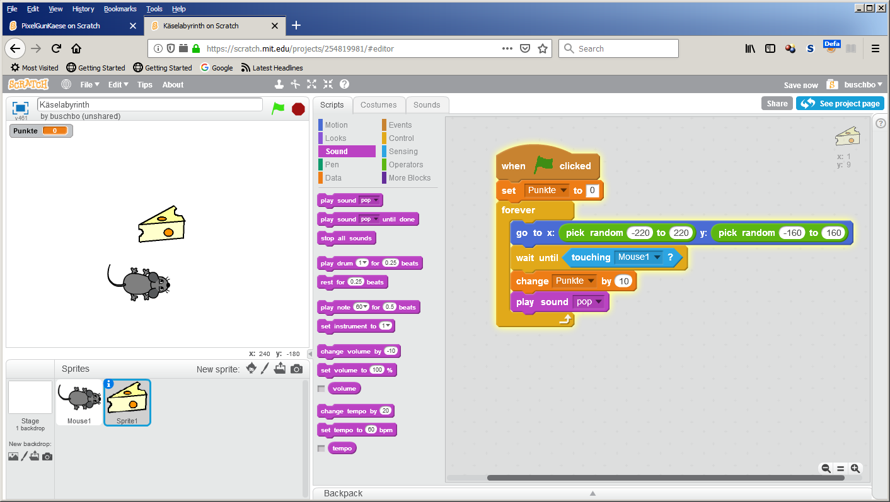
Was der Käse so machen soll

Slide 18







Daten: Setzt unseren Punktestand auf null
Bewegung: setzt unseren Käse an die Position 10,10
Operation: Zufallszahl zwischen -220 bis 220 und -160 bis 160
Kontrolle: Schleife, warte so lange, bis ein Ereignis eintritt
Ereignis: Die Maus hat den Käse berührt
Daten: wir bekommen 10 Punkte und merken diese
Geräusche: Spiel einen Klang ab

Slide 19
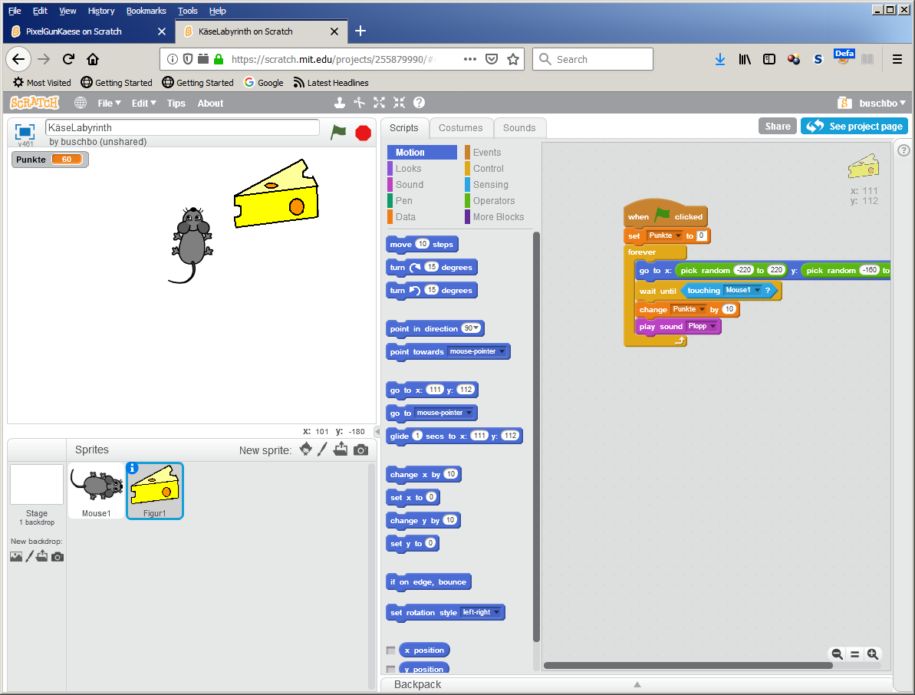
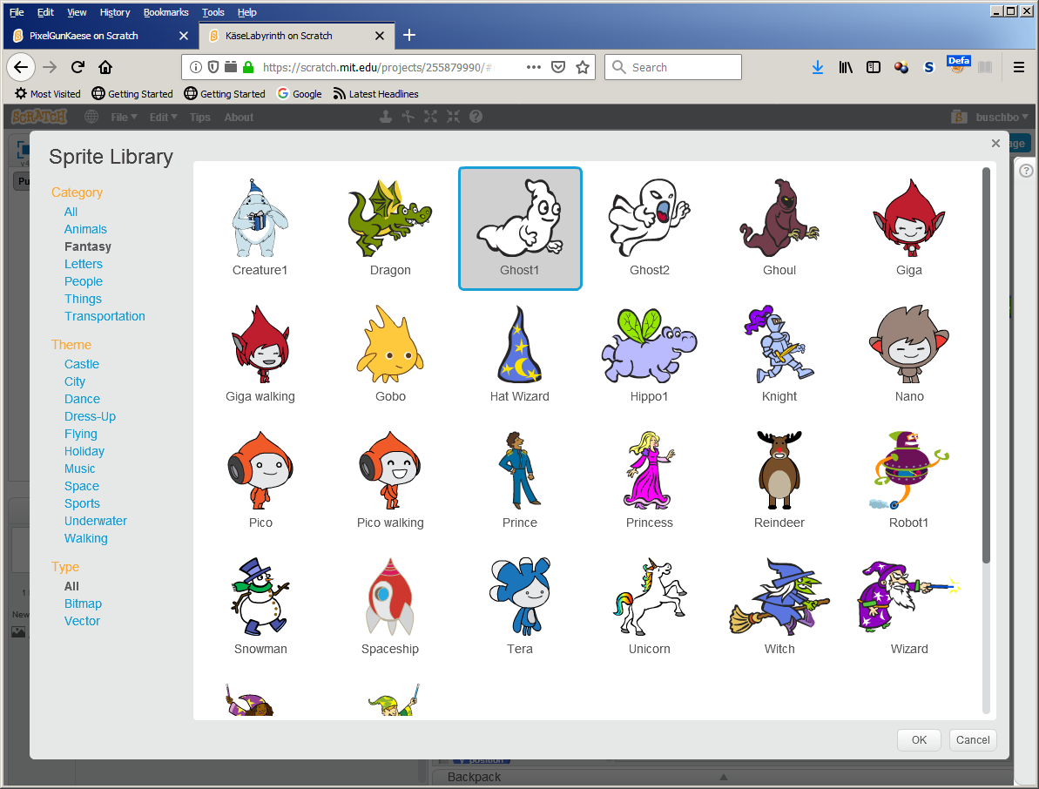
2
1
3
Neue Figur Ghost 1 holen

Slide 20
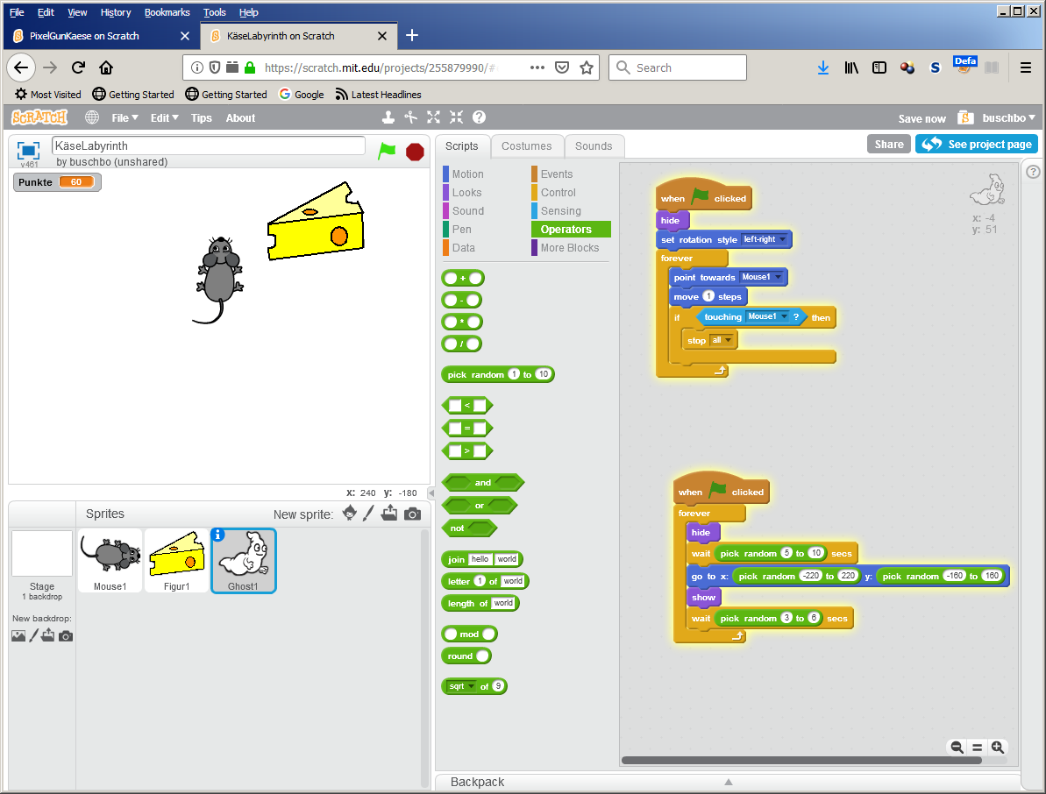
Schreibe zwei Programme für den Geist

Slide 21






Bewegung: Drehung nur links oder rechts möglich
Erscheinung: unsichtbar
Erscheinung: sichtbar
Bewegung: bewege dich Richtung Maus
Kontrolle: Stopp alle Befehlsausführungen
Geräusche: Spiele klang bis zum Ende

Slide 22
Ohren zu halten

Slide 23
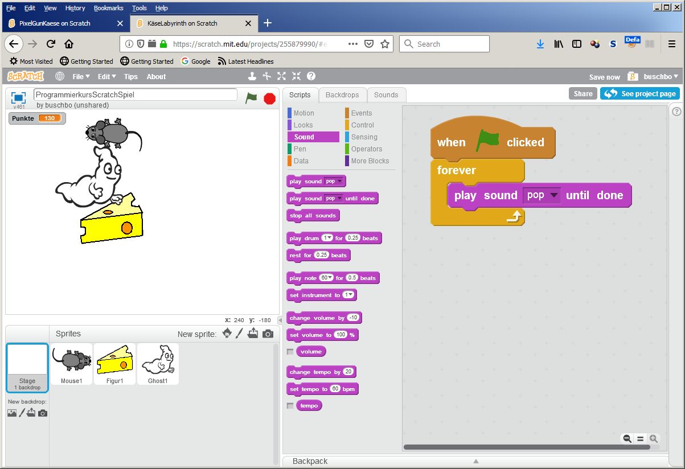
Musik/Geräusche werden der Bühne zugeordnet

Slide 24
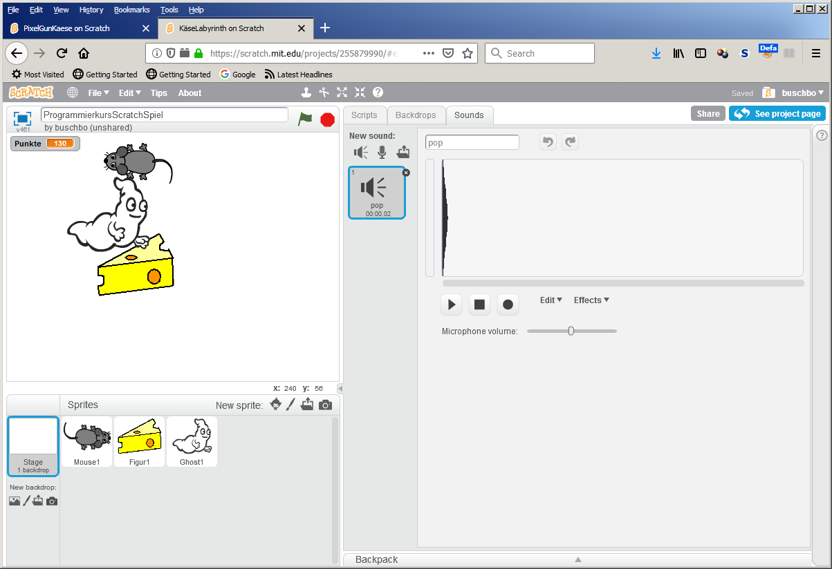
1
3
2
Bisheriges Geräusch entfernen
Musik aus der Bibliothek aussuchen

Slide 25
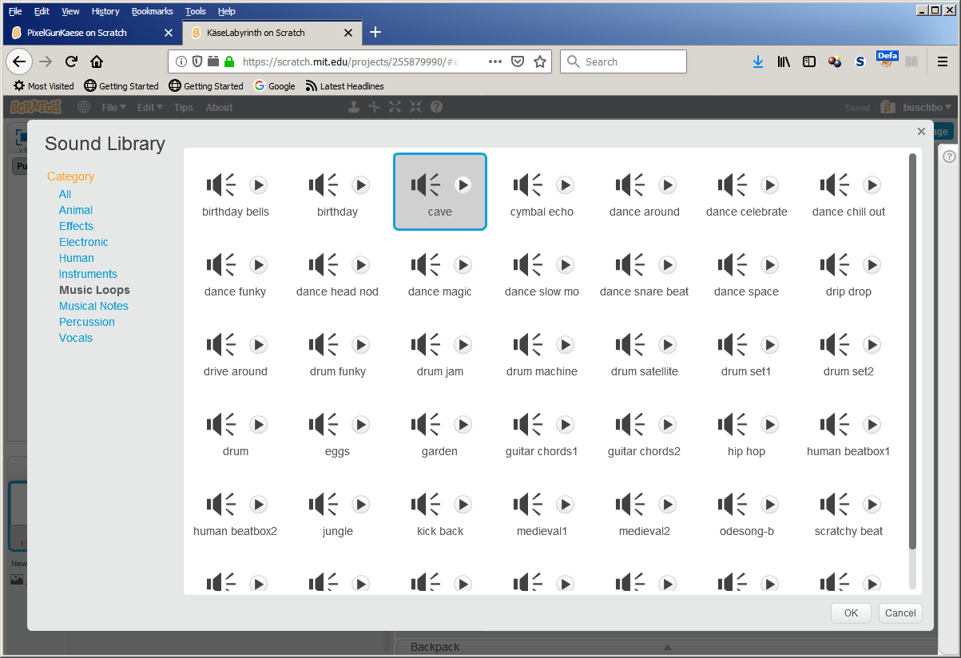
2
1
Eine Musikschleife für die gesamte Spieldauer

Slide 26
Unser Spielfeld

Slide 27
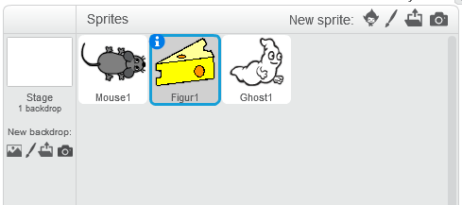
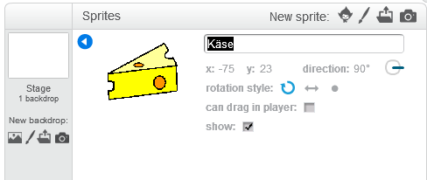
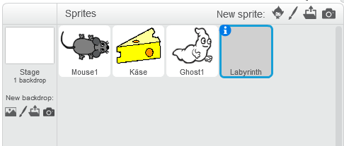
1
2
3
3
Figur umbenennen in Käse
  „i“ anklicken
  Kästchen mit Namen anklicken
  Name in „Käse“ ändern
  Mit Pfeil wieder zurück
Neue Figur „Labyrinth“ erstellen für das Spielfeld

Slide 28
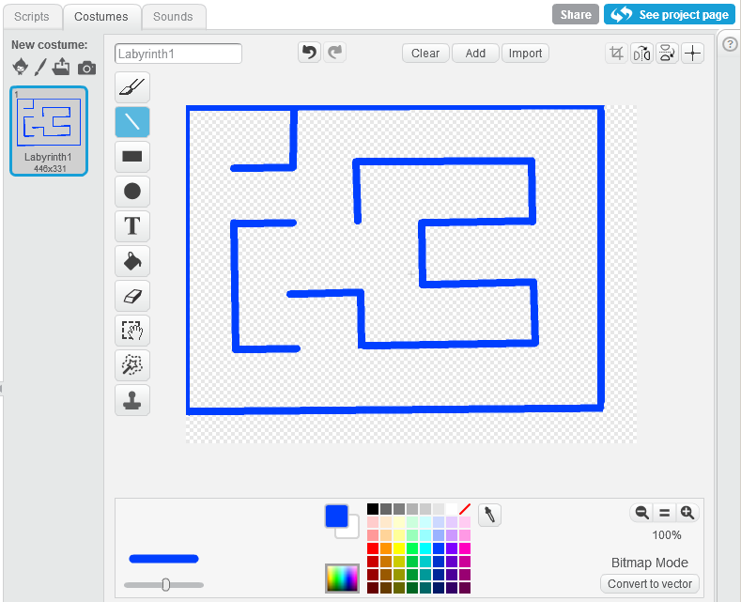
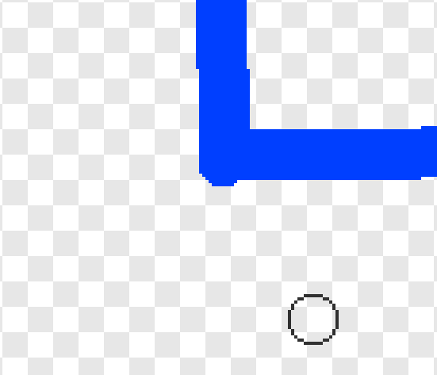
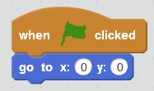
1
2
6
7
4
5
3
Name Labyrinth1
Lineal auswählen
Mittlere Strichstärke
Einheitliche Farbe für das Spielfeld auswählen
Bitmap Mouds
Ecken sauber gestalten, notfalls mit Radierer nachbearbeiten
Befehle zum Labyrinth einfügen.

Slide 29
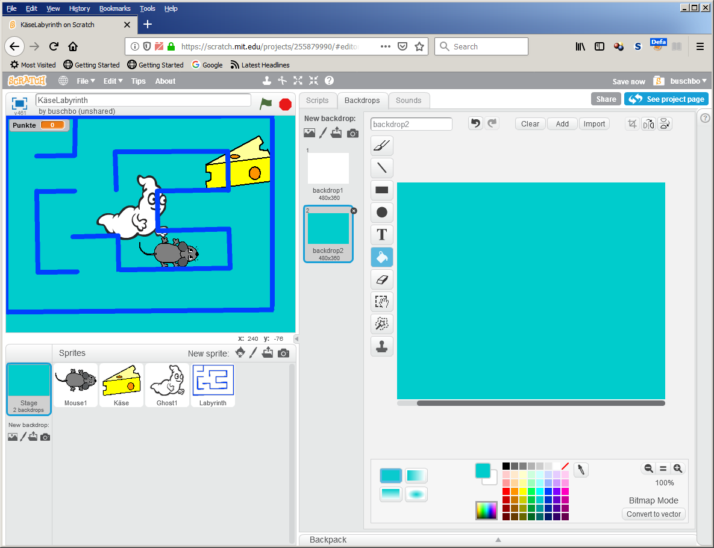
3
4
1
2
3
Bühne anwählen, um Hintergrundfarbe festzulegen
Malzeichen anklicken
Giesskanne zum Füllen von Flächen auswählen
Hintergrundfarbe aussuchen
Spielfeld anklicken, damit es mit der Frabe gefüllt wird

Slide 30
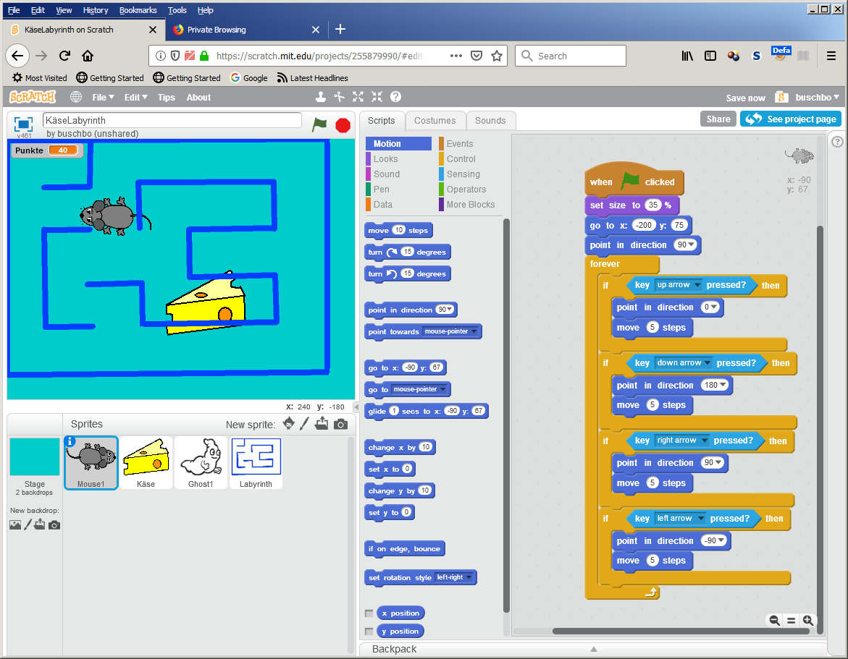
Verkleinert die Maus
Setzt die Maus beim Start an eine bestimmte Position
Die Maus schaut nach links

Slide 31
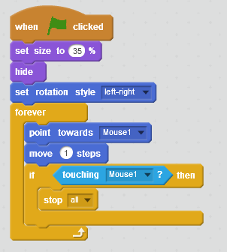
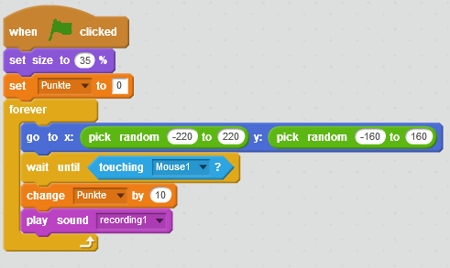
1
2
Geist wird auch verkleinert
Käse wird auch verkleinert

Slide 32
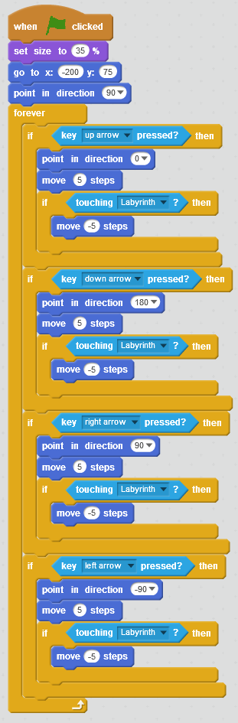
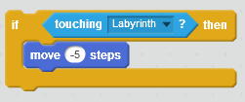
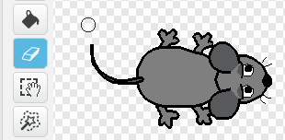
Spielfeldbegrenzung der Maus mitteilen. Wenn das Lanyrinth berührt wird gehe 5 Schritte zurück
Damit die Maus nicht am Rand hängen bleibt muss leider der Schwanz etwas gekürzt werden

Slide 33
Die Gegner

Slide 34

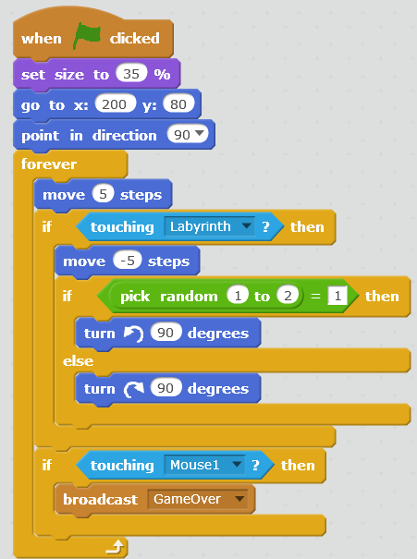
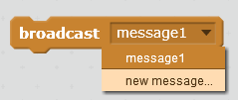
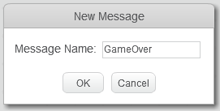
2
1
3
1) Eine neue Figur erzeugen
2) Befehle für den Käfer erstellen mit der Position
3) Nachricht erstellen

Slide 35
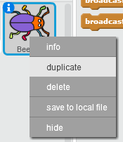
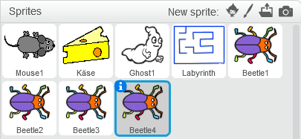
- Käfer verfielfachen: rechts Klick auf Info
- eventuell Position für jeden Käfer anpassen

Slide 36
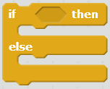




Kontrolle: Wenn … dann … sonst
Operator: Vergleicher zweier Zahlen. Sind zwei Zahlen gleich?
Operator: Vergleich zweier Zahlen. Ist die erste Zahl größer als die zweite
Ereignis: Versende Nachricht „GameOver“
Ereignis: Starte Befehle ab hier, wenn die Nachricht „GameOver“ empfangen wird.

Slide 37
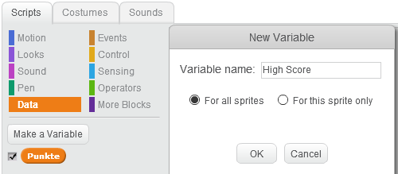
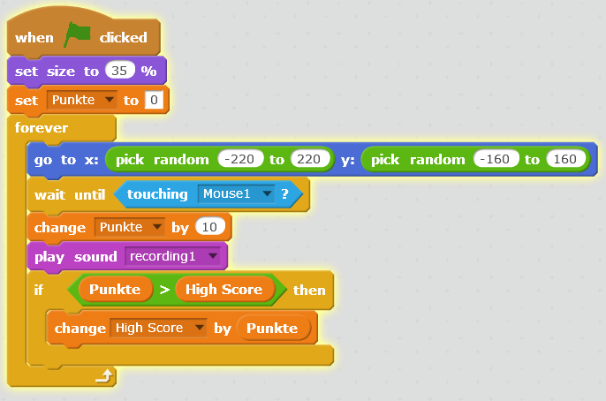
2
1
3
1) Eine neue Variable erzeugen
2) Name der Variable HighScore
2) High Score setzen, wenn der Punktestand grösser als der HighScore ist

Slide 38
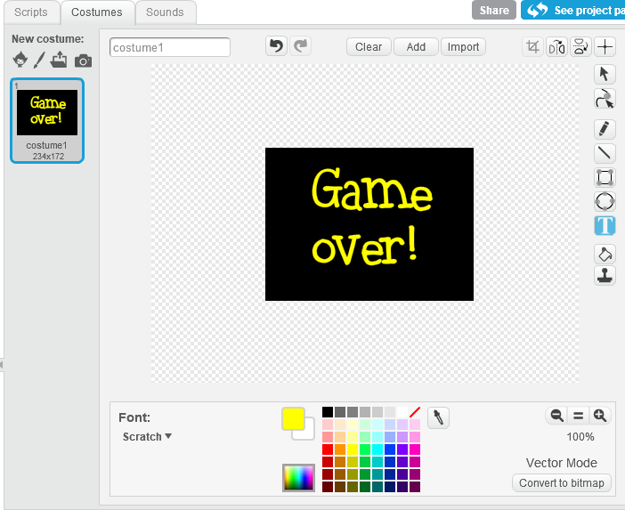
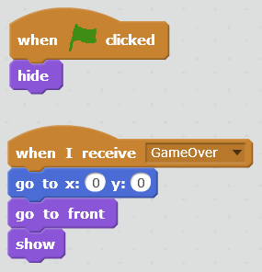
5
2
4
3
4
1
1) Eine neue Figur erzeugen und Vektor Modus schalten
2) ein Rechteck malen
3) mit schwarzer Farbe füllen
4) Text erstellen mit Schrift
5) Befehle für die Figur eintragen. Zunächst ist die Figur unsichtbar, bei erhalt der Nachricht erscheint sie

